Slide 1

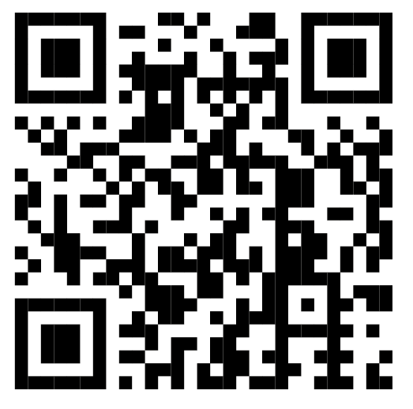
Petition zur Rettung der Hausarztpraxen
Unterschriften sammeln für die Stärkung der hausärztlichen Versorgung - Ihre Unterstützung zählt!
WICHTIG: Bitte beachten Sie unseren Hinweis zum Faxversand der Unterschriftenlisten auf: haevbw.de/petition
UNSERE FORDERUNGEN:
  Hausarztzentrierte Versorgung (HZV) stärken
    Die HZV als freiwilliges Primärarztsystem weiterentwickeln.
  Faire Vergütung für alle Leistungen
    Entbudgetierung hausärztlicher Leistungen.
  Teamstrukturen in Praxen sichern
    Einführung eines dynamischen Teampraxis-Zuschlags.
bis 17.02.2025
Unterschriften sammeln: Motivieren Sie Ihre Patient:innen, die Petition zu unterschreiben.
Wöchentliche Einreichung: Schicken Sie die Unterschriftenlisten wöchentlich per Mail oder Post an die angegebene Adresse oder per Fax an: 0711 21747 599
Informationen und Unterschriftenlisten: haevbw.de/petition

